Slide 1

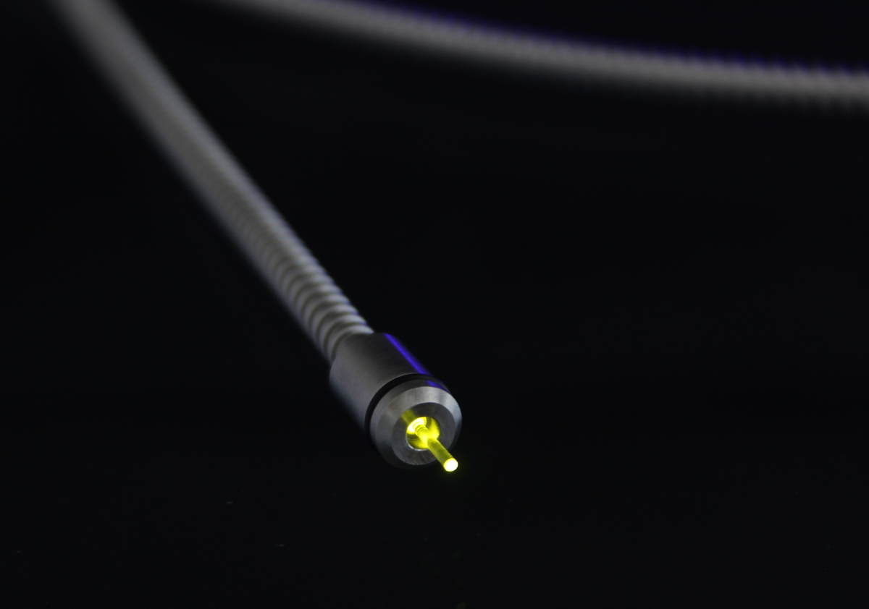
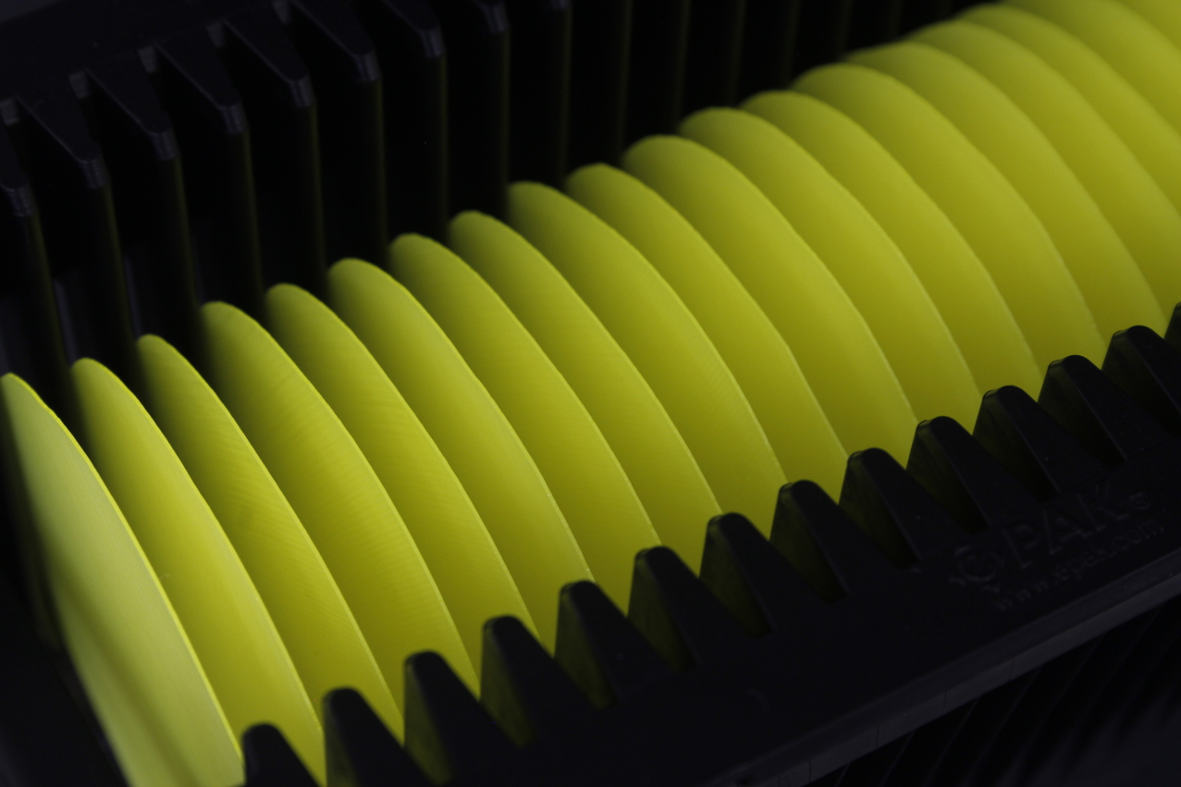
Fyzika ve firmě
Ve středu 27.4. v rámci kurzu Fyzika ve firmě (F5900) vystoupí Ing. Jan Kubát, PhD. z firmy Crytur Turnov, jedné z vůdčích společností v oblasti výroby a aplikace syntetických monokrystalů (mj. leadera
v dodávkách scintilačních detektorů pro elektronovou mikroskopii).
V přednášce se dozvíte
Co jedinečného můžete ve firmě Crytur najít
Klíčové vlastnosti úspěšného pracovníka vývoje
Proč je tak důležitý systematický problem solving a jaké nástroje v praxi využít
Monokrystal, jak jej získat a kde a jak jej využít
Aplikace v oblasti scintilátorů a elektronové mikroskopie
Příklad vývoje nového materiálu pro pevnolátkové lasery
Vývoj moderních světelných zdrojů na bázi laseru
Jak efektivně na patenty
Projektový management a definice cílů - klíčové
předpoklady pro vedení aplikovaného vývoje
Začátek přednášky je v 16 hodin v posluchárně F1.
Kurz je otevřen všem zájemcům (zápis předmětu F5900 není podmínkou).
Srdečně zvou Filip Münz a Dušan Kováčik

